Slide 2
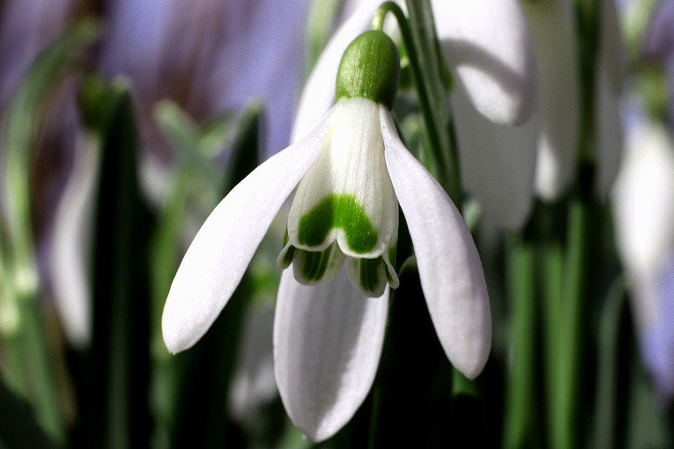
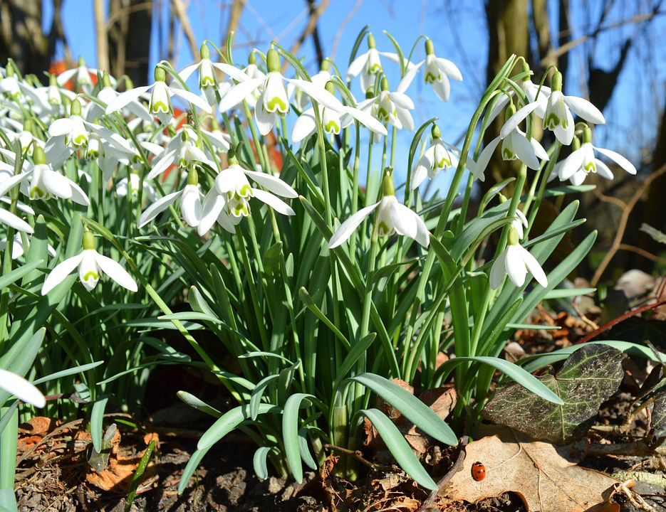
PRZEBIŚNIEGI

Slide 3
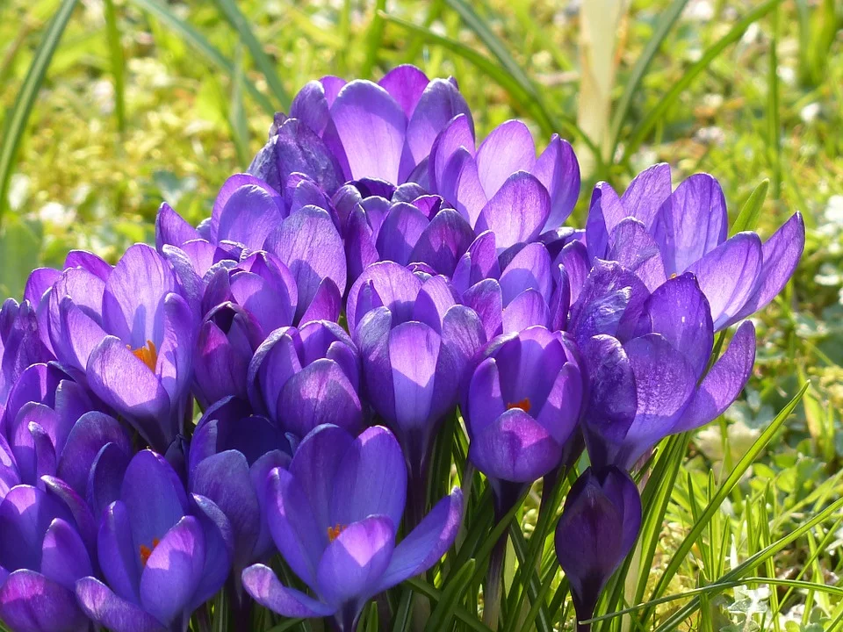
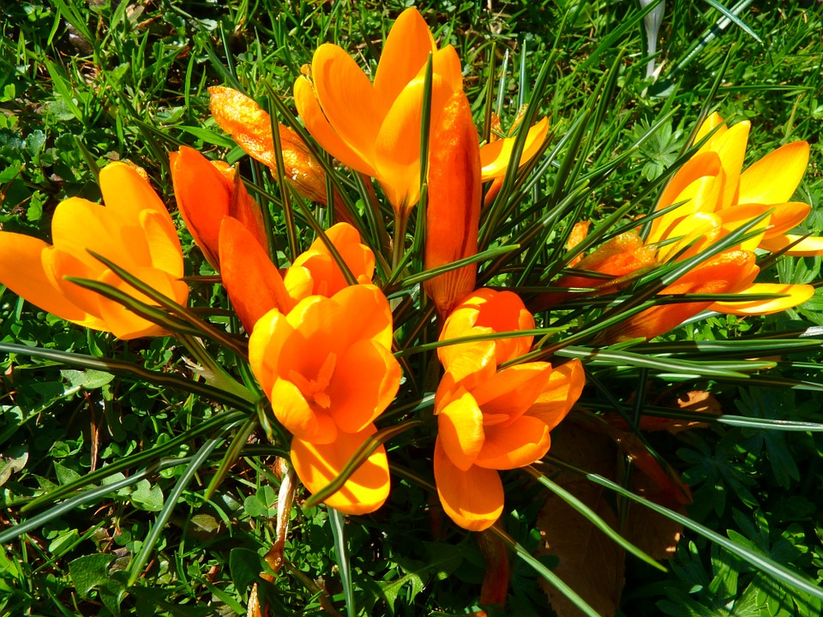
KROSUSY

Slide 4
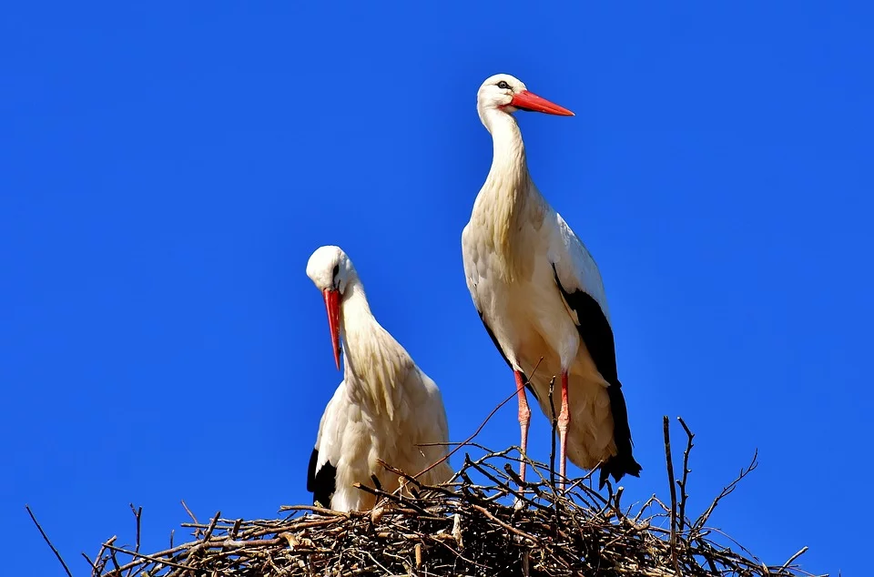
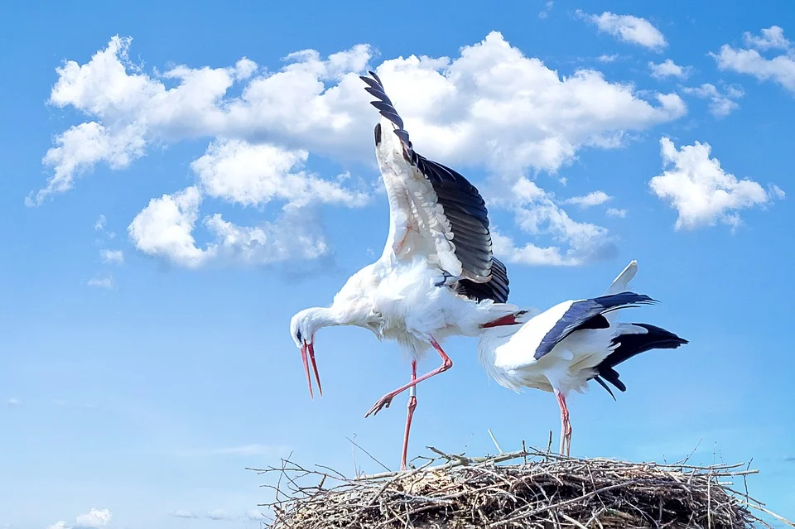
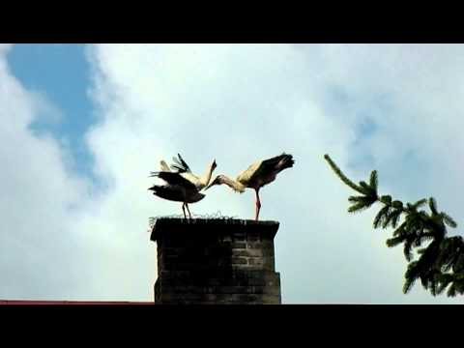
BOCIANY

Slide 5
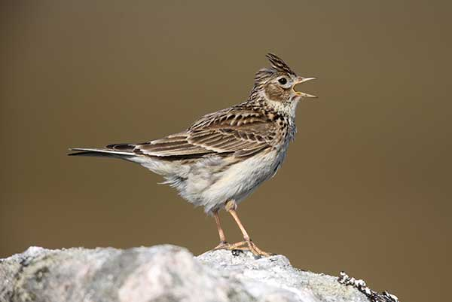
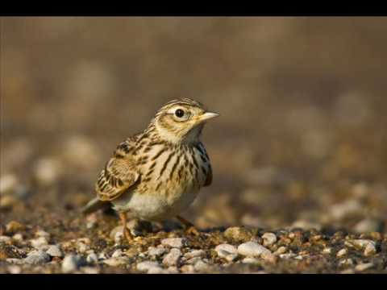
SKOWRONEK

Slide 6
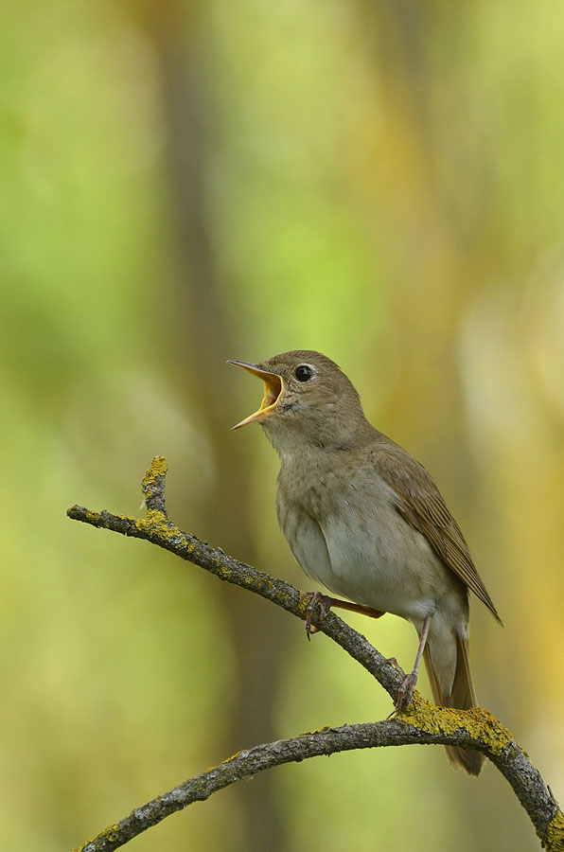
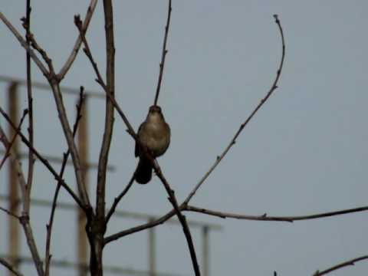
SŁOWIK

Slide 7
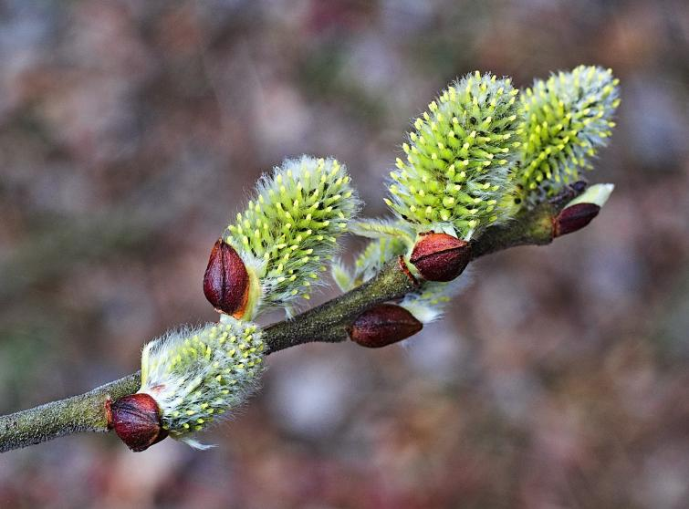
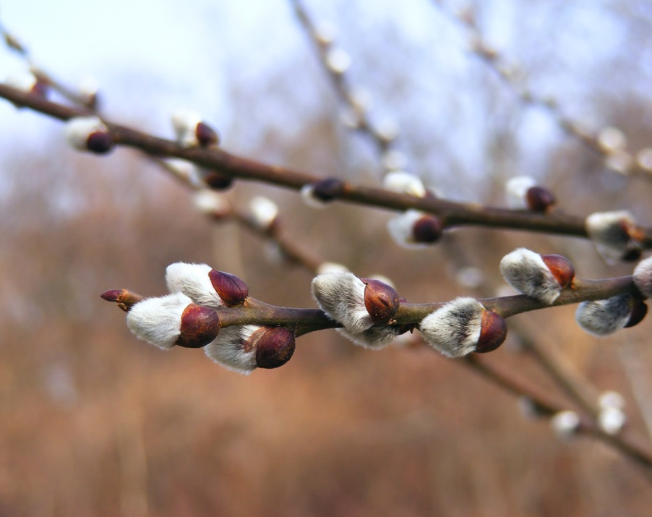
BAZIE Puchate bazie to oryginalnie wyglądające kwiatostany wierzby.

Slide 8
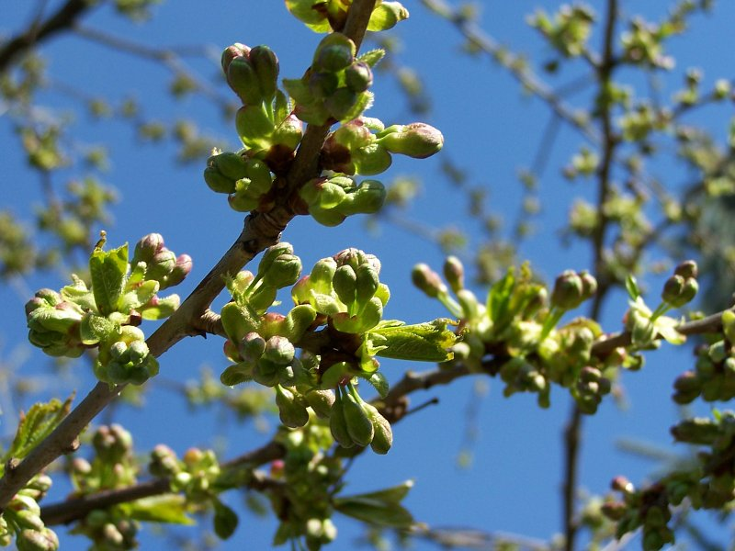
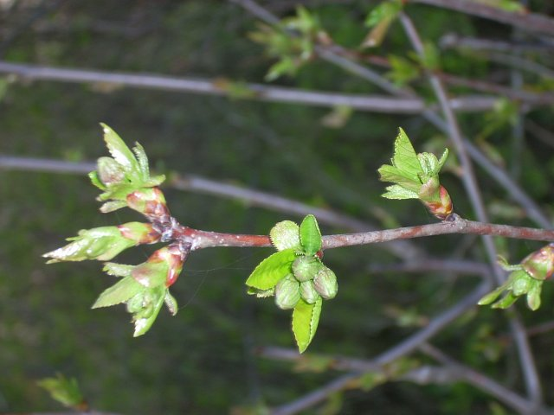
PĄKI LIŚCI NA DRZEWACH

Slide 9
Prezentacja: tydzień Wiosna
prezentacja przygotowana na potrzeby nauczania zdalnego oddział przedszkolny grupa 3,4 latki 25.03-01.04.2020 autor nie wyraża zgody na jej rozpowszechnianie poza zajęciami zdalnym w grupie przedszkole Nowodwor Biedronki oraz na stronie szkoły www.spnowodwor.edupage.com
autor: Dorota Mysiak

